Slide 1

English
This presentation is automatically generated.
You can freely edit it and add any extra content you wish.
Español
Esta presentación se genera automáticamente.
Puedes modificarla a tu criterio y añadir cualquier contenido adicional que desees.
Italiano
Questa presentazione è generata automaticamente.
Puoi modificarla liberamente e aggiungere eventuali contenuti extra che desideri.

Slide 2
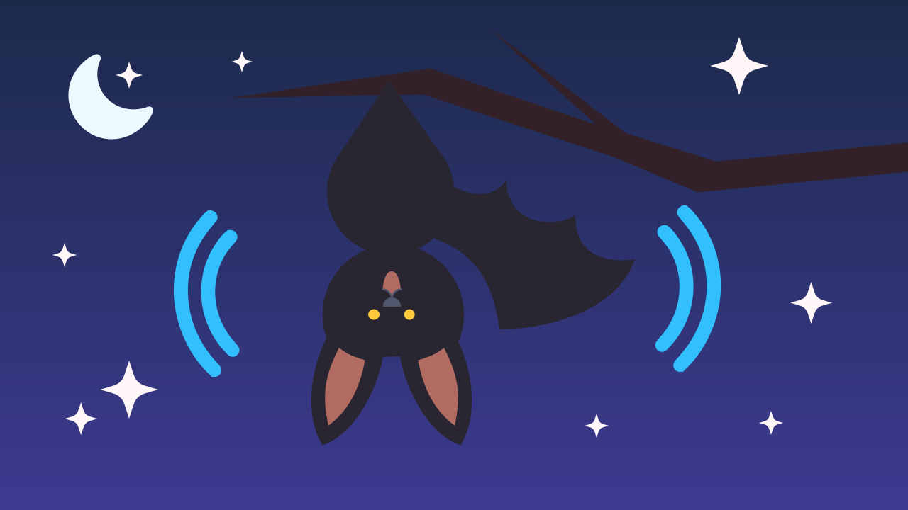
Il Volo del Pipistrello Notturno
Rafforza la tua padronanza della logica 'Se... Altrimenti...' invertendo la condizione. Crea un pipistrello virtuale che si sveglia ed esce a volare solo quando la stanza è al buio.

Slide 3
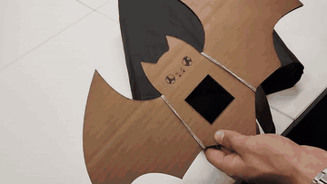
Cosa faremo?

Slide 4
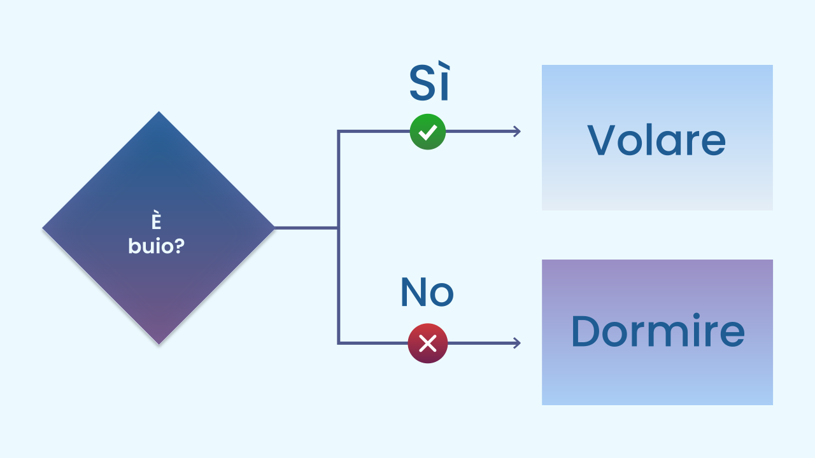
Rafforziamo il 'Se... Altrimenti...'
Il modo migliore per padroneggiare un concetto è metterlo in pratica. Ripassiamo la struttura "Se... Altrimenti...": è come una decisione che il pipistrello prende prima di agire.
1. Il programma arriva a una condizione (C'è poca luce?).
2. Se la risposta è vera, prende la prima strada (Si vola!).
3. Se la risposta è falsa, prende la seconda strada (Continua a dormire).
Padroneggiando questa struttura, puoi controllare il comportamento di qualsiasi creatura digitale.

Slide 5
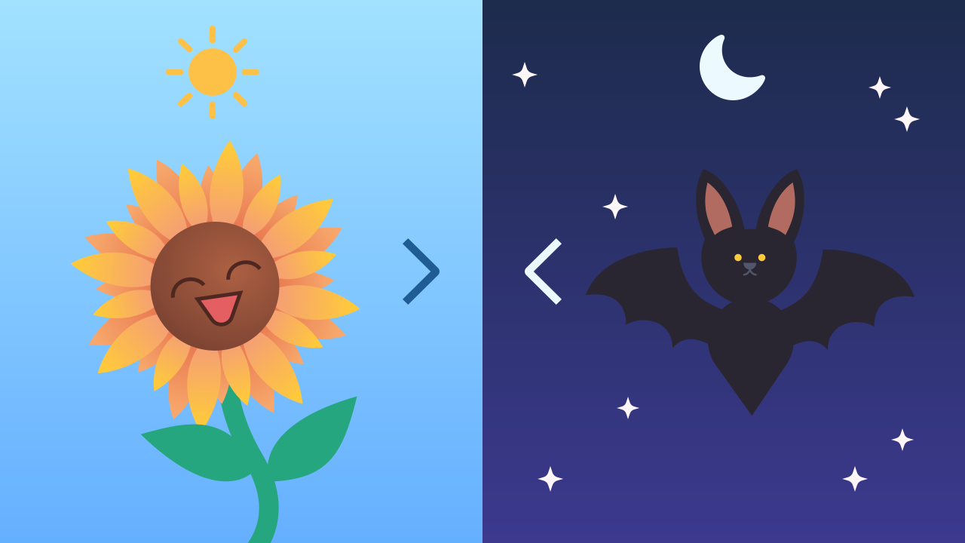
Cambiamo la Domanda: gli Operatori di Confronto
Per questo progetto ci basterà cambiare l'operatore in "minore di" (`<`). Con `luce > 50` un programma si attiva con la luminosità; con `luce < 30` si attiva con il buio. Lo stesso blocco, la domanda al contrario. Ora, invece di attivarsi con la luminosità, il nostro programma andrà a caccia del buio per svegliare il pipistrello!

Slide 6
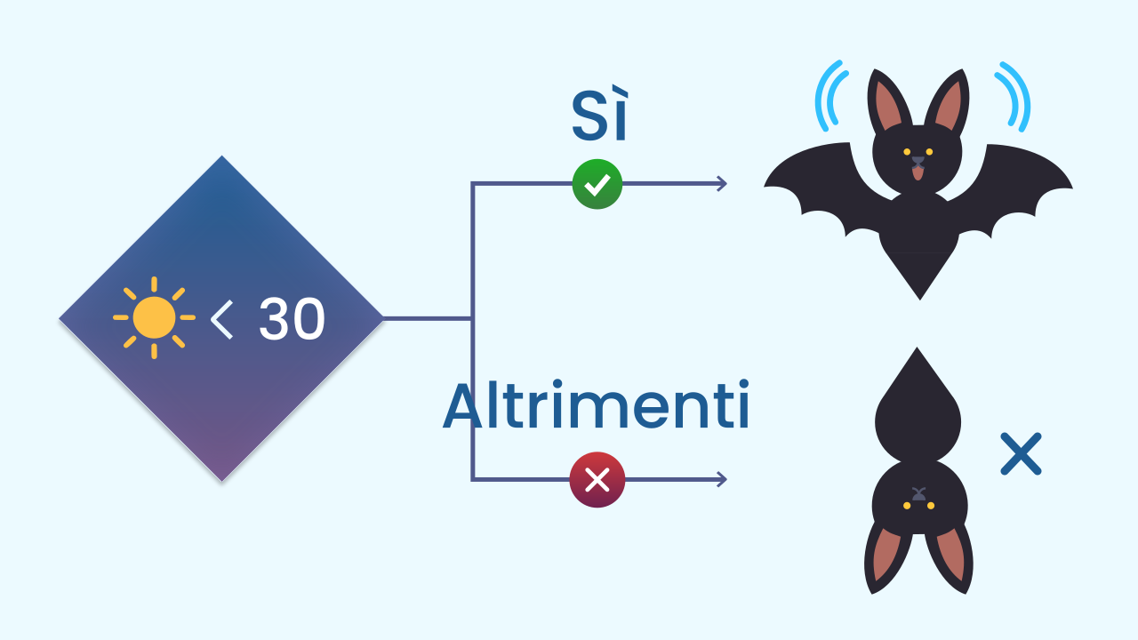
La Logica del Pipistrello
La logica del nostro pipistrello è uno specchio: dove altri programmi cercano la luce, questo ne cerca l'assenza.
Condizione: il valore del sensore di luce è minore di 30?
SE è VERO (è buio): il pipistrello si sveglia! Parte l'animazione del volo.
ALTRIMENTI (è FALSO, c'è luce): il pipistrello "dorme", cioè sparisce dallo schermo.

Slide 7
Crea
Programmiamo il pipistrello!
Ci serviranno 2 componenti: IntensitàLuminosa per rilevare il buio e DisegnoLED per animare il volo del nostro pipistrello.
Ricordati di scansionare o aprire entrambi i componenti sul tuo dispositivo.

Slide 8

Composizione del Codice
All'interno del `loop principale` usiamo il blocco `se... altrimenti...`. La chiave è la condizione: controlla se `intensità luminosa < 30`. Se è vero (buio), il pipistrello vola. Se è falso (c'è luce), il pipistrello riposa. Dentro la strada vera ci sono quattro disegni che si alternano, ognuno seguito da un `ritardo di 200 ms`: è questo a produrre il battito d'ali. Anche l'ultima pausa serve — senza, il quarto disegno verrebbe cancellato subito quando il loop ricomincia: ogni immagine ha bisogno del suo tempo sullo schermo.
https://app.protobject.com/generate?eq-luces-de-fiesta-al-oscurecer&it&dynamic&-1

Slide 9
Rifletti
Come pensi che questo tipo di logica aiuti gli ingegneri a creare i lampioni che si accendono da soli per strada?
E se il pipistrello fosse molto pauroso e ti servisse che ci fosse buio *completo*? Alzeresti o abbasseresti il numero 30?
Ti viene in mente qualche altro animale che segue questa logica del "Se è buio, allora..."? (Es.: gufi, lucciole).

